Slide 1
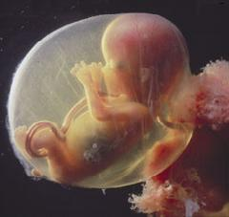
Интенсивная терапия синдрома гиперстимуляции яичников
Куликов А. В., Шифман Е.М., Портнов И.Г.
Кафедра анестезиологии, реаниматологии и трансфузиологии ФПК и ПП Уральский государственный медицинский университет Екатеринбург
Кафедра анестезиологии и реаниматологии Российский университет дружбы народов г. Москва
2014

Slide 3
Осложнения ВРТ
Генетические аномалии
Технические
Экстрагенитальные заболевания
Синдром гиперстимуляции яичников
Тромбофилии
Кровотечение
Полиорганная недостаточность:
Гиповолемия, шок
Сердечная недостаточность
ОПЛ/ОРДС
Гидроторакс
Асцит
Олигоанурия
Артериальные и венозные тромбозы
Сепсис
Инфекции Перитонит

Slide 4
Определение синдрома гиперстимуляции яичников (СГЯ) (ovarian hyperstimulation syndrome, OHSS)
гетерогенный синдромокомплекс ятрогенной природы, возникающий, как правило, в ответ на последовательное введение гонадотропинов (введение ФСГ в первой фазе цикла и назначение овуляторной дозы ХГЧ) при классической индукции овуляции или контролируемой гиперстимуляции яичников (по другой терминологии, стимуляции суперовуляции), проводимой как один из основных компонентов программ вспомогательных репродуктивных технологий (ВРТ).
Шифр по МКБ 10 – N 98.
Встречается в 10,6 - 14% всех циклов ВРТ, а тяжелые формы составляют 0,2 – 5,0%.
Летальность колеблется от1/45 000 до 1/500 000 женщин

Slide 5
Факторы риска СГЯ
Возраст женщин менее 35 лет.
Астеническое телосложение.
Синдром поликистозных яичников.
Высокий исходный уровень эстрадиола (>400 пмоль/л).
Множество фолликулов в результате стимуляции суперовуляции (более 35). По некоторым данным, более 10 растущих фолликулов.
Протоколы стимуляции суперовуляции с мочевыми гонадотропинами (меногон, хумегон и т. п.).
Стимуляция овуляции и/или поддержка второй фазы менструального цикла препаратами ХГЧ (прегнил, OVITREL и т.д.).
Высокие дозы гонадотропинов.
Наступление беременности.
Эпизоды СГЯ в анамнезе.

Slide 6
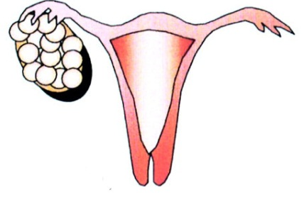
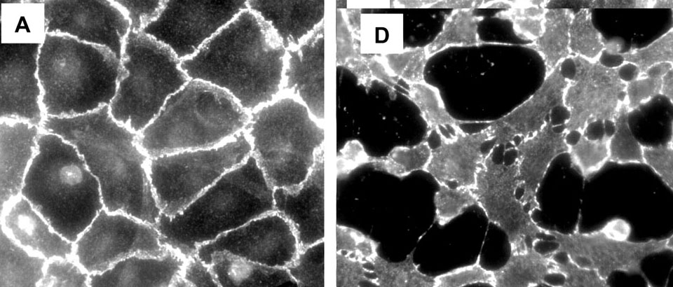
Синдром гиперстимуляции яичников
Раздражение брюшины, боль
IL-6, VEGF и т.д.
hCG
Нарушение питания, рвота
Гиповолемия, олигурия, гипонатриемия, гипопротеинемия
Вода, электролиты, белок
Брюшная полость, плевральная полость, полость перикарда

Slide 7
Медиаторы нарушения проницаемости эндотелия капилляров
Человеческий хорионический гонадотропин.
Сосудистый эндотелиальный фактор роста.
Эстрадиол.
Ренин-ангиотензиновая система яичника.
Кинин-калликреиновая система яичника.
Интерлейкин-6.
Простагландины.
Инсулин.
Фактор Виллебранда.
Цитокины.
Молекулы адгезии эндотелия.
Гистамин.

Slide 8
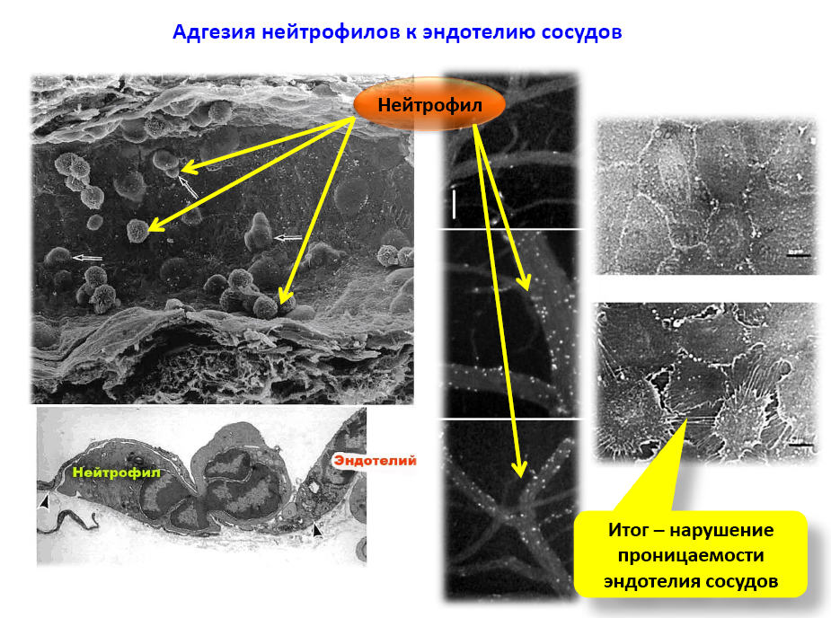

Slide 9
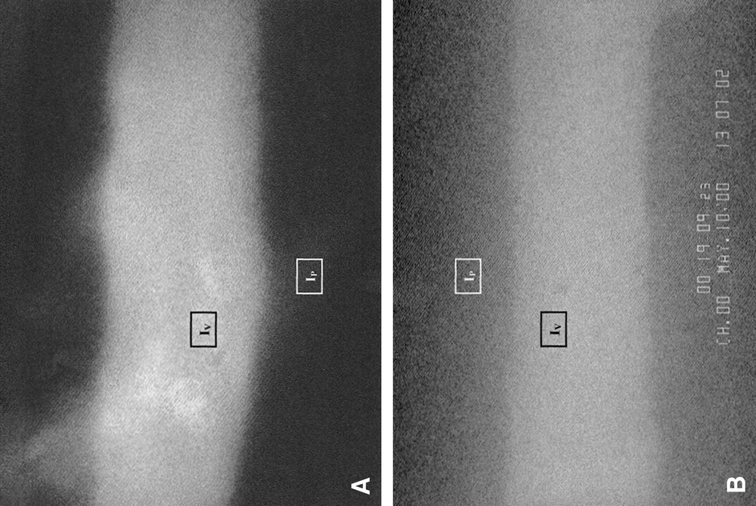
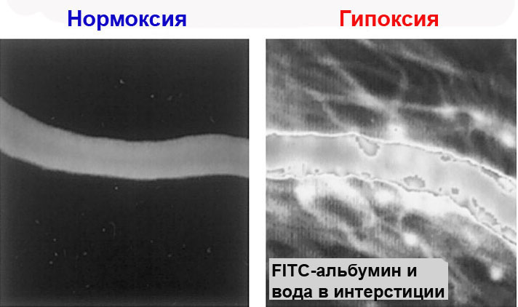
При воспалительной реакции жидкость и альбумин переходят в интерстициальное пр-во

Slide 10
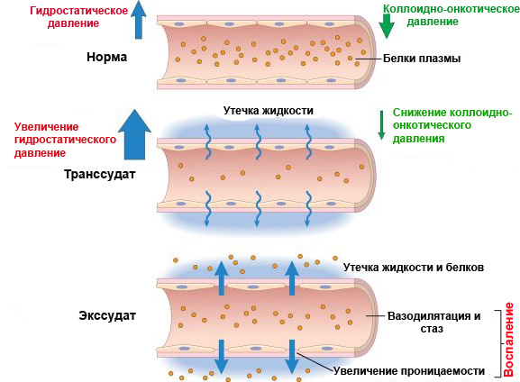

Slide 11
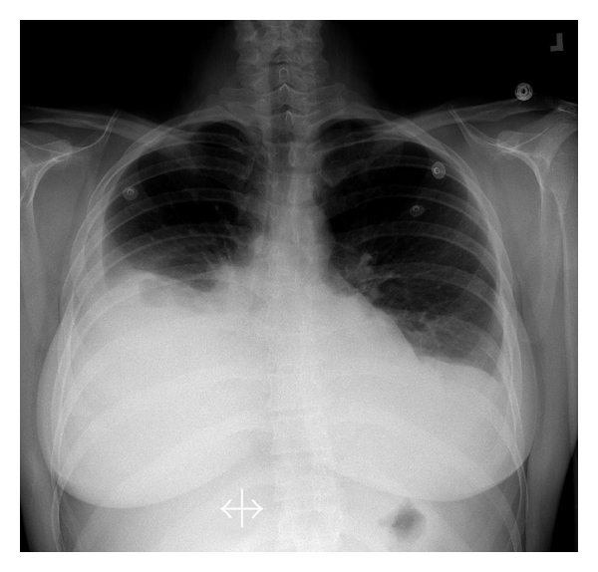
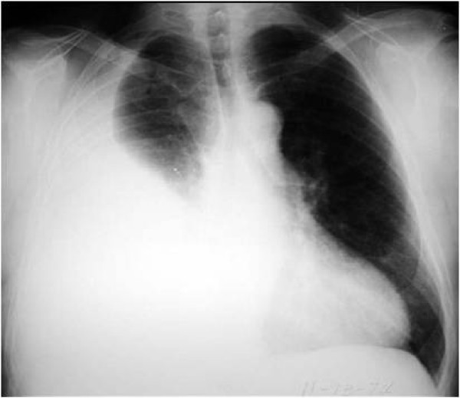
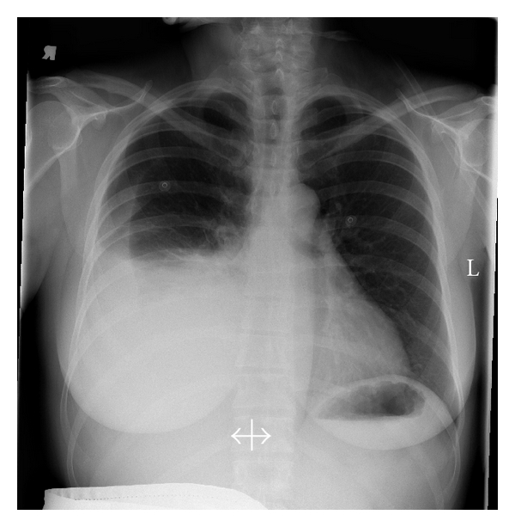
А при СГЯ - в полости!
Ответа нет!

Slide 12
Синдром гиперстимуляции яичников Ovarian Hyperstimulation Syndrome (OHSS)
Легкий СГЯ
Вздутие живота
Умеренная боль в животе
Яичник < 8 см
Умеренный СГЯ
Умеренная боль в животе
Тошнота и рвота
Асцит при УЗИ исследовании
Яичник 8-12 см
33%
RCOG Guideline, 2006

Slide 13
Синдром гиперстимуляции яичников Ovarian Hyperstimulation Syndrome (OHSS)
Тяжелый СГЯ
Яичники > 12 см
Клинический асцит, иногда гидроторакс
Выраженные боли в животе
Олигурия
Гемоконцентрация
Гипопротеинемия
Гипонатриемия
Гипокалиемия,
Лейкоцитоз
Повышение уровня креатинина
До 8%
RCOG Guideline, 2006

Slide 14
Синдром гиперстимуляции яичников Ovarian Hyperstimulation Syndrome (OHSS)
Критический СГЯ (до 1-3%)
Напряженный асцит
Массивный гидроторакс
Гематокрит более 55%
Аритмия
Тамопнада перикарда
Олигоанурия
Тромбоэмболические осложнения (артериальные и венозные)
ОРДС
Сепсис
RCOG Guideline, 2006

Slide 15
Инфузионная терапия при СГЯ
При легком и умеренном СГЯ:
Поддержание КОД - ГЭК 500 мл
Кристаллоиды (Рингер, Стерофундин)– в объеме соответствующем потерям и темпу диуреза 100-150 мл/ч
Коррекция гипонатриемии (NaCl 0,9%)
После восстановления диуреза и энтерального питания – ограничение кристаллоидов
При тяжелом и критическом СГЯ: то же +
Коррекция гипопротеинемии: альбумин 10-20% 300-400 мл 20-25 мл/ч
После восстановления возможности энтерального питания и диуреза более 0,5 мл/кг/ч объем инфузионной терапии должен быть немедленно сокращен

Slide 16
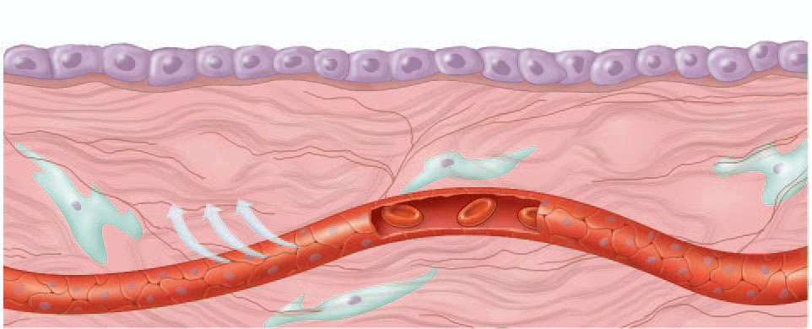
Как удерживается жидкость в сосудах?
Уменьшить проницаемость эндотелия
Снизить гидростатическое давление
Вода
Повысить коллоидно-онкотическое давление – альбумин, ГЭК
Норма 25-30 мм рт.ст.
Повысить осмолярность - натрий
Норма – 285-295 ммоль/л

Slide 17
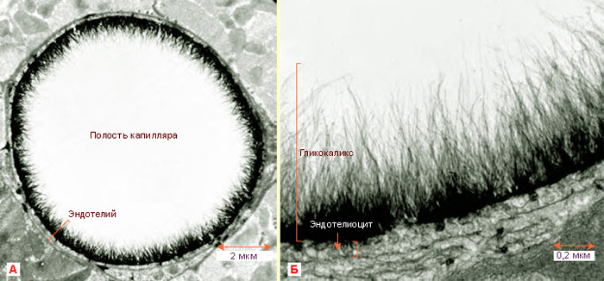
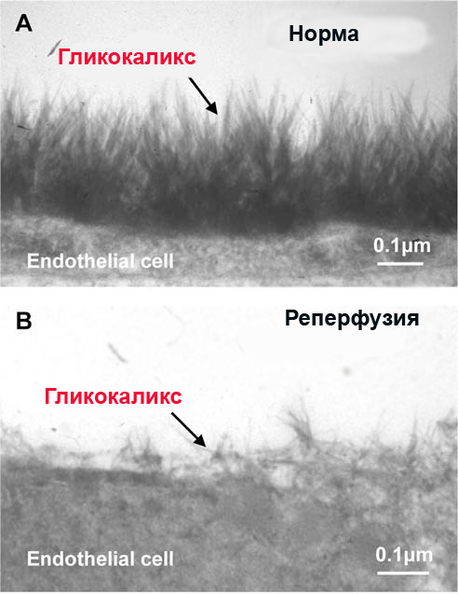
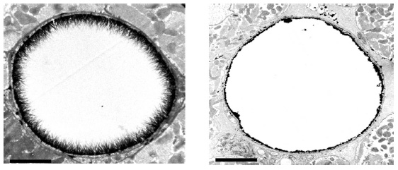
Гликокаликс
Ревизия «закона Старлинга»
Levick J.R. Microvascular fluid exchange and the revised Starling principle /J.R. Levick, C.C. Michel// Cardiovasc. Res. – 2010 - Jul 15;87(2)-P.198-210.

Slide 18
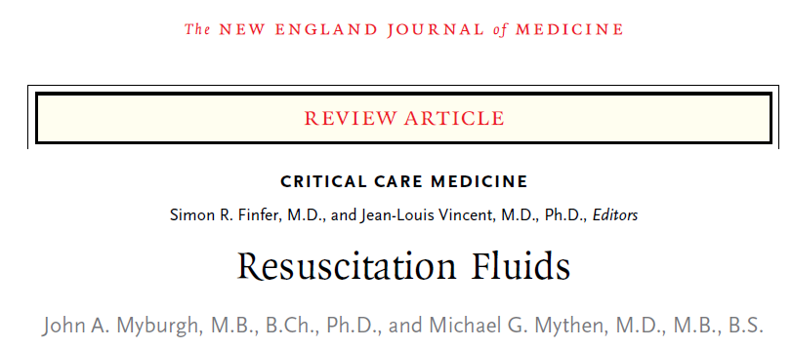
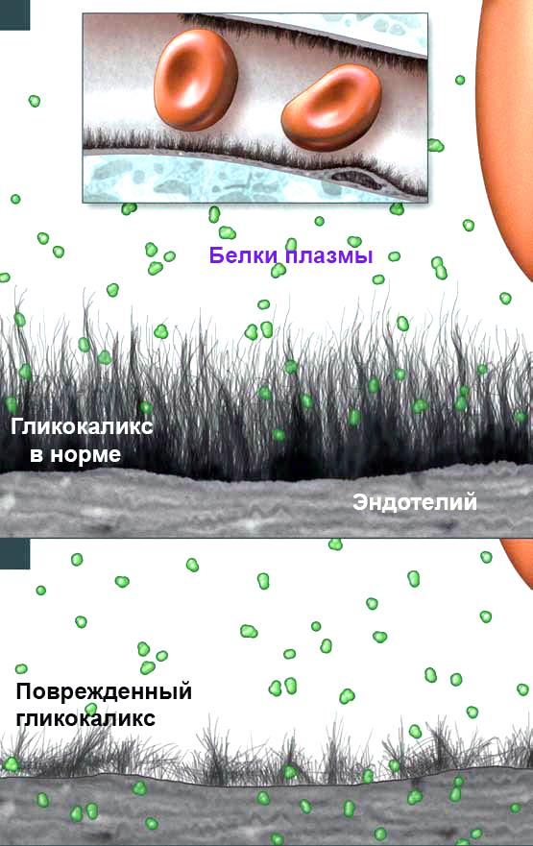
Баланс
Утечка

Slide 19
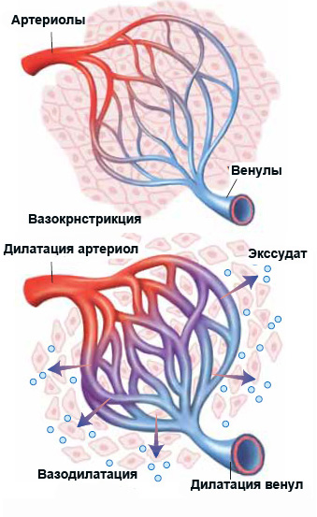
Возврат жидкости и белка в сосуды – только после регресса воспаления

Slide 20
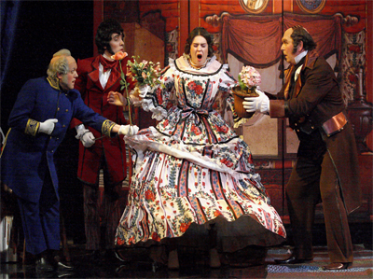
Терзания Агафьи Тихоновны
Идеального плазмозаменителя нет!
….Если бы губы Никанора Ивановича да приставить к носу Ивана Кузьмича, да взять сколько-нибудь развязности, какая у Балтазара Балтазарыча, да, пожалуй, прибавить к этому еще дородности Ивана Павловича - я бы тогда тотчас же решилась. А теперь, поди подумай!
Н.В. Гоголь «Женитьба», 1842

Slide 21
Содержание воды – 60% массы тела
Коллоиды (коллоидно-онкотическое давление)
Внутриклеточный сектор – 36%~ 28 л
Ммоль/л:
Na - 10
Cl - 3
K - 150
HPO₄ - 100
HCO₃ – 10
Белок 160 г/л
Интерстициальный сектор - 19% ~ 11 л
Ммоль/л
Na - 144
Cl - 114
K - 4
HCO₃ - 30
Белок 20 г/л
Внутрисосудистый сектор – 5% ~3 л
Ммоль/л:
Na - 142
Cl - 103
K - 4
HCO₃ - 27
Белок – 70 г/л
Кристаллоиды (осмолярность и тоничность)

Slide 22
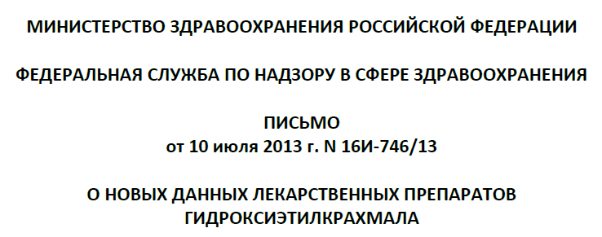

Slide 23
Как опорочили альбумин
Bunn F, Lefebvre C, Li Wan Po A, Li L, Roberts I, Schierhout G. Human albumin administration in critically ill patients: systematic review of randomized controlled trials. Cochrane Injuries Group Albumin Reviewers. BMJ. 1998;317:235–240
Увеличен риск летального исхода у больных в критическом состоянии на 6% (30 исследований 1450 пациентов,1998 г.)
К чему привело: Сокращение инфузии альбумина на 40-50%!

Slide 24
Как опорочили альбумин и что оказалось
Было убедительно доказано, что инфузия альбумина безопасна и не увеличивает летальность (32 исследования, 8452 пациента, 2006 г.) (7000 пациентов и нет различий в 28 суточной летальности, 2004 г.) (70 исследований, 4475 пациентов, 2008)
Но и не уменьшает!
Реабилитация альбумина и включение в протоколы интенсивной терапии только в 2012-2013 г.г.!
Dellinger RP, Levy MM, Rhodes A, Annane D, Gerlach H, Opal SM, Sevransky JE, Sprung CL, Douglas IS, Jaeschke R, Osborn TM, Nunnally ME, Townsend SR, Reinhart K, Kleinpell RM, Angus DC, Deutschman CS, Machado FR, Rubenfeld GD, Webb SA, Beale RJ, Vincent JL, Moreno R;
Surviving Sepsis Campaign Guidelines Committee including the Pediatric Subgroup. Surviving sepsis campaign: international guidelines for management of severe sepsis and septic shock: 2012. Crit Care Med.
2013 Feb;41(2):580-637.

Slide 25
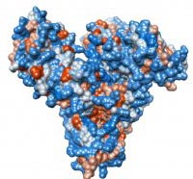
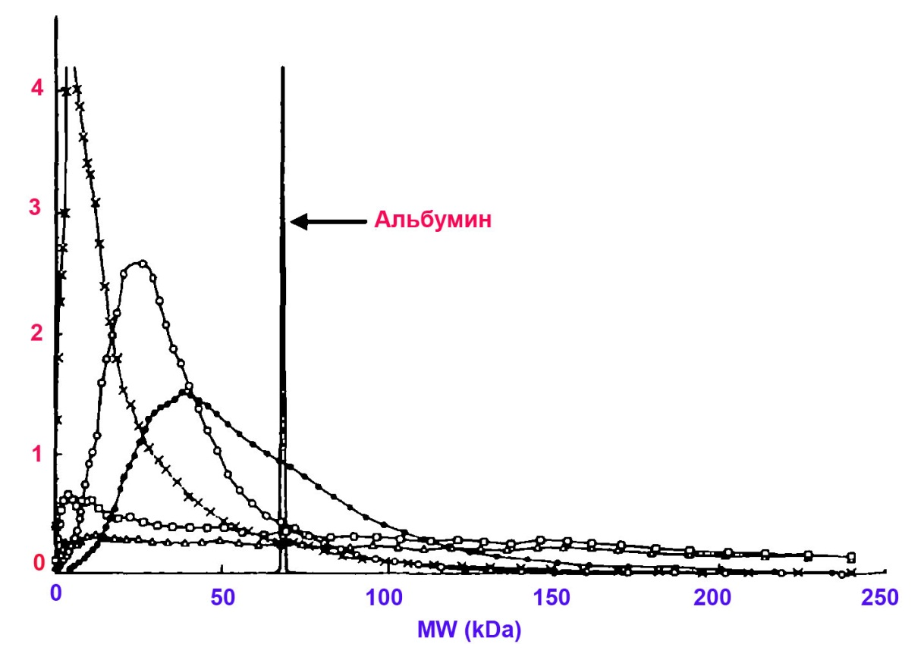
Природный коллоид: Альбумин 10-20%

Slide 26
Альбумин
5% раствор (КОД = 20 мм рт.ст., волемический эффект 130%),
10% раствор, КОД = 40 мм рт.ст. волемический эффект 200% и
20% раствор (КОД = 70 мм рт.ст., волемический эффект 400%).
Продолжительность действия от 24 до 36 ч.
Показания к инфузии альбумина:
Снижение концентрации альбумина менее 20 г/л.
Неэффективность коррекции гемодинамики кристаллоидами и коллоидами
Применение при печеночной недостаточности в аппарате МАРС (молекулярная адсорбирующая рециркулирующая система).

Slide 27
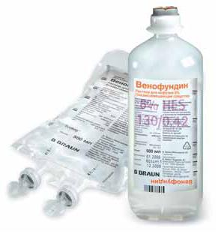
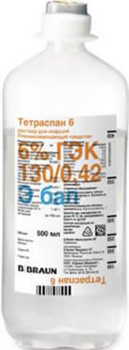
Препараты гидроксиэтилкрахмала
Сбалансированный
р-р ГЭК 130/0,42
50 мл/кг
130/0,42
50 мл/кг
200/0,5
33 мл/кг
450/0,7
20 мл/кг
Только на пике шока и гиповолемии!!!

Slide 28
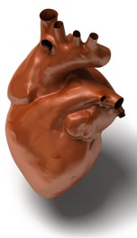
Вот зона применения ГЭК и других синтетических коллоидов
СВ
Преднагрузка, венозный возврат

Slide 29
При назначении синтетических коллоидов необходимо учитывать следующие проблемы
Нарушения гемостаза (декстраны)
Анафилактические реакции (декстраны)
Влияние на почки (ГЭК, декстраны)
Кумуляция в организме (высокомолекулярные ГЭК)
Влияние на воспалительную реакцию
У беременных женщин только по абсолютным показаниям – когда риск применения ниже ожидаемой пользы
Эти предостережения всегда были в инструкциях, которые нужно читать!
Дурное применение приводит к дурным последствиям!

Slide 30
Комбинированые препараты Гипертонический раствор
Показатель | Гипер ХАЕС | Гемостабил | RescueFlow
Состав | 6% ГЭК 200/0,5 + 7,2% NaCl | 10% Декстран-40 + 7,5% NaCl | 6% декстран 70 + 7,5% NaCl
Осмолярность, мосм/л | 2464 | 2567 | 2567
КОД, мм рт.ст. | 28 | 90 | 70
Волемический эффект, % | 400 | 400 | 400
Продолжительность волемического эффекта, мин | 30-60 | 30-60 | 30-60
Максимальная доза, мл/кг в сутки | 4 мл/кг -250 мл однократно | 250 мл однократно | 250 мл однократно
Вводится однократно

Slide 31
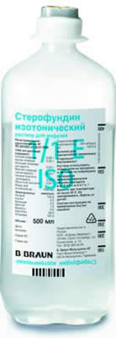
Характеристика основных кристаллоидов
Раствор | Содержание в 1000 мл, ммоль/л |  |  |  |  |  | Осмолярность (мОсм)
 | Na | К | Са | Mg | Сl
Стерофундин изотонический | 140 | 4 | 2,5 | 1 | 127 | Малат 5,0, ацетат 24 | 304
Раствор | Содержание в 1000 мл, ммоль/л |  |  |  |  |  | Осмоля -рность, (мОсм)
 | Na | К | Са | Mg | Сl
Рингер | 147 | 4 | 6 | - | 155 | - | 309
Рингер, лактат (Гартмана) | 130 | 4 | 3 | - | 109 | Лактат 28 | 273
Раствор | Содержание в 1000 мл, ммоль/л |  |  |  |  |  | Осмолярность, (мОсм)
 | Na | К | Са | Mg | Сl
NaCl 0,9% | 154 | - | - | - | 154 | - | 308

Slide 32
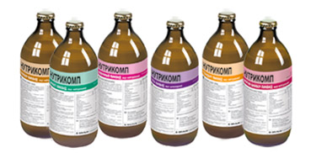
Лечение СГЯ
Обезболивание: аналгетики на основе парацетамола или опиаты (морфин, промедол, фентанил). Нестеройдные противовоспалительные аналгетики не рекомендуются в связи с отрицательным эффектом на функцию почек.
Противорвотные препараты (метоклопрамид)
Каберголин 0,5 мг/сутки - снижение эффекта VEGF
Тромбопрофилактика – НМГ в течение всего СГЯ как минимум
Энтеральное питание (нутрикомп-энергия) в объеме 500-1000 мл/сутки в зависимости от качества усвоения.

Slide 33
Благодарю за внимание!
kulikov1905@yandex.ru
8 9122471023

